Slide 1
Urna Segura
Seu voto para
voto cifrado no navegador
Requisitos de segurança de um sistema de votação eletrônica
React + Express 5 + MongoDB
Seminário de Segurança — Ciência da Computação
1
2
3
4
5
6
CONFIRMA
7
8
9
BRANCO
CORRIGE
0
Notes:
Abertura. O trabalho pedia o software completo e a demonstração dos requisitos de segurança. Construímos a Urna Segura: front-end em React, API em Express 5 e MongoDB, seguindo o fluxograma do eleitor e a arquitetura em camadas que definimos. Durante a apresentação vamos mostrar cada requisito no código e, no fim, atacar o próprio sistema ao vivo.

Slide 2
O que uma eleição digital precisa garantir
1
2
3
4
5
Sigilo
Unicidade
Integridade
Disponibilidade
Auditabilidade
Ninguém, nem o servidor, sabe em quem você votou
Cada eleitor vota uma única vez
Nenhum voto muda sem que isso seja percebido
A falha de um servidor não para a eleição
Qualquer pessoa confere o resultado
Base: diretrizes de segurança e auditoria do TSE para as Eleições 2026 (urna, totalização e fiscalização pública).
Notes:
Antes do código, os objetivos. São cinco propriedades que o sistema precisa ter ao mesmo tempo, e algumas brigam entre si: sigilo exige que o voto não tenha dono, mas auditoria exige que ele possa ser conferido. Todo o desenho a seguir é para atender as cinco juntas. Azul é proteção do eleitor, verde é proteção do dado, laranja é transparência.

Slide 3
Arquitetura em camadas
Navegador
React 19
Borda
HTTPS + Helmet
API
Express 5 + TypeScript
Dados
MongoDB
Cifra o voto antes de enviar
Verifica a cadeia e o boletim por conta própria
HSTS e cookies Secure
CSP, anti-clickjacking
Rate limit por IP
Senha + TOTP, JWT curto
CSRF, validação Zod
Todas as regras de negócio
Cadastro e trilha de auditoria
Ledger em 3 nós: TSE, TRE-SC, TRE-SP
Confirmação por maioria
Princípio: o front-end só coleta e exibe. Toda decisão de segurança é tomada no backend, que não confia no navegador.
Notes:
A arquitetura é a mesma do diagrama de infraestrutura: cada camada barra um tipo de ataque. A borda cuida de transporte e abuso de volume. A API cuida de identidade e regras. A camada de dados guarda o voto de um jeito que adulteração fica evidente. Um detalhe importante: a proteção de rota no React é só conveniência de navegação; quem decide se você pode votar ou apurar é sempre o servidor.

Slide 4
Do clique ao boletim: o fluxo do voto
1
2
3
4
5
6
7
Senha
Código TOTP
Cabine
Cifra
API valida
Ledger
Comprovante
scrypt
2º fator
escolha
no navegador
voto único
3 nós, quórum 2
sessão encerrada
Depois do encerramento
A
Junta apura
abre a chave com a frase-senha
B
Boletim assinado
com o hash final da cadeia
C
Verificação pública
qualquer um refaz as contas
Notes:
Este é o fluxograma da conversa transformado em código. Os passos 1 a 7 acontecem para cada eleitor; o passo 4, em laranja, é o único que roda no navegador e é o que garante o sigilo. O passo 6, em verde, é o ledger replicado. Depois do encerramento vêm a apuração, o boletim e a verificação pública, que é a parte de auditoria que o TSE mais cobra.

Slide 5
Matriz de requisitos de segurança
 | Requisito | Mecanismo | Como provamos
R1 | Autenticação forte | Senha scrypt + TOTP, bloqueio após 5 erros | Login sem TOTP → 401; 6ª senha errada → 429
R2 | Sessão e CSRF | JWT de 10 min em cookie httpOnly/SameSite, token CSRF | Sem token → 403; JWT alg=none → 401
R3 | Sigilo do voto | AES-256-GCM + RSA-OAEP-3072 no navegador | Servidor recebe só texto cifrado
R4 | Voto único | Índice único + troca condicional atômica | 5 envios simultâneos → 1 aceito
R5 | Anonimato | Nenhum vínculo gravado entre eleitor e voto | Trilha sem identidade nem IP no voto
R6 | Integridade | Hash encadeado SHA-256 + assinatura Ed25519 | Voto trocado no banco é detectado
R7 | Redundância | 3 nós, confirmação por maioria, reparo | Nó adulterado isolado e restaurado
R8 | Auditoria e transparência | Trilha assinada, amostragem, verificação pública | Boletim confere com a cadeia
Notes:
Esta é a matriz que guia o resto da apresentação: oito requisitos, o mecanismo que implementa cada um e a evidência de que ele funciona. A última coluna não é promessa: são verificações do teste automatizado que roda contra a API, e vamos repetir algumas ao vivo.

Slide 6
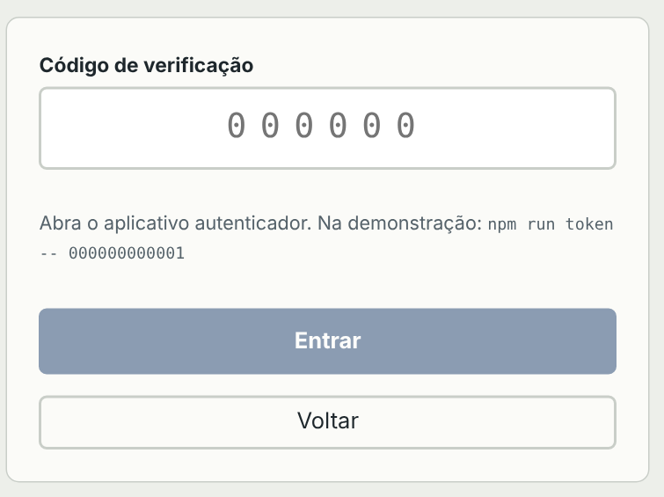
Autenticação em dois fatores
R1
Algo que você sabe: senha guardada com scrypt (lento e caro em memória) e sal único por usuário
Algo que você tem: código TOTP de 6 dígitos (RFC 6238), igual ao Google Authenticator; cada código vale uma vez
Força bruta: 5 erros bloqueiam a conta por 15 min, mais limite de tentativas por IP
Anti-enumeração: mesma mensagem e mesmo tempo de resposta para usuário inexistente
Segredos TOTP cifrados em repouso com AES-256-GCM
Tela real do sistema: segunda etapa do login
Notes:
Primeiro requisito: identidade. Senha sozinha vaza; por isso exigimos o segundo fator TOTP. O servidor guarda qual janela de 30 segundos já foi usada, então o mesmo código não serve duas vezes. Para senha usamos scrypt, que é propositalmente lento: cada tentativa de força bruta custa caro. E o erro é sempre 'usuário ou senha incorretos', no mesmo tempo, para não revelar quais títulos existem. Arquivos: server/src/crypto/senha.ts, totp.ts e routes/auth.ts.

Slide 7
Sessão curta e proteção contra CSRF
R2
O cookie de sessão
Ataques barrados
httpOnly
o JavaScript da página não lê: XSS não rouba a sessão
CSRF: cada sessão tem um token próprio, HMAC do id da sessão, enviado no cabeçalho X-CSRF-Token
Formulário de outro site: a API só aceita JSON (415 caso contrário)
Token forjado: algoritmo do JWT fixo em HS256; um token com alg=none é recusado
Escalada de privilégio: o papel (eleitor, auditor, junta) é checado no servidor em toda rota
Secure
só trafega em HTTPS
SameSite
Strict: outros sites não conseguem enviá-lo
10 min
expira sozinho; revogado no logout e após votar
Notes:
Depois de autenticado, o eleitor recebe uma sessão de 10 minutos num cookie que o JavaScript não consegue ler. Isso significa que mesmo se alguém injetar um script na página, ele não leva o token. Contra CSRF temos três camadas: SameSite Strict, o token CSRF amarrado à sessão e a exigência de JSON. No teste, uma requisição sem o token volta 403, e um JWT forjado com alg none volta 401. Arquivo: server/src/middleware/seguranca.ts.

Slide 8
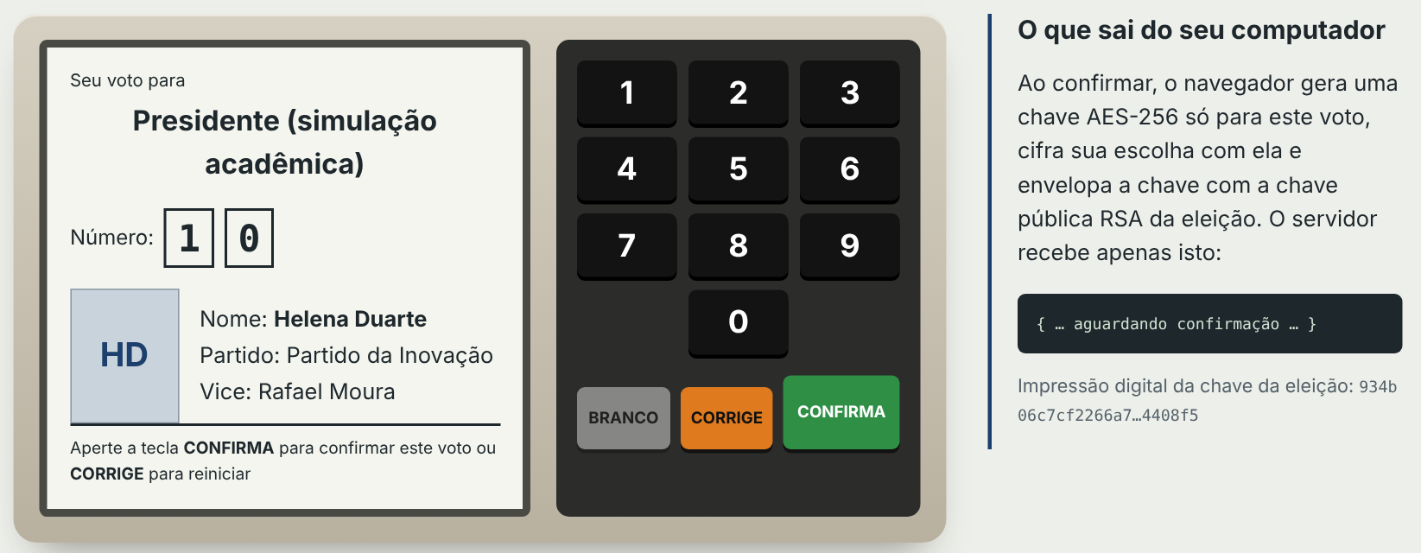
O voto é cifrado antes de sair do navegador
R3
Escolha “10” + nonce
AES-256-GCM, chave nova
Voto cifrado
API recebe
Chave AES
RSA-OAEP com a chave pública da eleição
Chave envelopada
Web Crypto nativa do navegador, sem bibliotecas de terceiros
O nonce faz dois votos iguais gerarem textos cifrados diferentes
A chave privada fica cifrada com a frase da Junta (scrypt + AES-GCM) e só é aberta na apuração
Notes:
Este é o requisito central de sigilo. Quando o eleitor aperta CONFIRMA, o navegador gera uma chave AES nova, cifra a escolha com ela e envelopa essa chave com a chave pública RSA da eleição. O servidor só recebe o pacote cifrado, que aparece na lateral da cabine durante a demo. Nem o administrador do banco consegue ler um voto: a chave privada está cifrada com a frase-senha da Junta e só é aberta em memória na apuração. Arquivos: client/src/crypto.ts e server/src/crypto/chaves.ts.

Slide 9
Voto único sem perder o anonimato
R4
R5 O que fica gravado — e o que não fica
5 → 1
Cadastro do eleitor
título, nome e jaVotou: true. Sem horário, sem referência ao voto.
Cinco envios simultâneos do mesmo eleitor: um único voto aceito
Bloco do ledger
posição, hash anterior, voto cifrado e assinatura. Sem identidade.
Barreira dupla: inserção com _id = título (o índice único do banco só deixa uma passar) e troca condicional jaVotou false → true.
Trilha de auditoria
evento VOTO_REGISTRADO com ator “eleitor” e IP oculto.
Carimbo de tempo
truncado ao minuto para dificultar correlação.
Notes:
Aqui está o conflito clássico: para impedir voto duplo, o sistema precisa saber quem votou; para garantir sigilo, não pode saber em quem. A solução é guardar só o fato de que o eleitor compareceu, um booleano, e nada que ligue esse registro ao bloco do voto. O teste de corrida foi revelador: na primeira versão, cinco cliques simultâneos geraram dois votos. Adicionamos a barreira do índice único, que é atômica no banco, e o teste passou a aceitar exatamente um. Arquivo: server/src/routes/votacao.ts.

Slide 10
Alterar um voto quebra a cadeia
R6
Bloco 0
gênese
Bloco 1
voto cifrado
Bloco 2
voto trocado
Bloco 3
voto cifrado
hash anterior
conteúdo
hash
assinatura Ed25519
hash anterior
conteúdo
hash
assinatura Ed25519
hash anterior
conteúdo
hash recalculado
assinatura inválida
hash anterior não confere
conteúdo
hash
assinatura Ed25519
Como é calculado
hash = SHA-256(posição, hash anterior, carimbo, hash do conteúdo)
assinatura = Ed25519(hash) com a chave privada do servidor
O ataque que simulamos
O invasor tem acesso ao banco, cifra um voto falso com a chave pública e recalcula os hashes. Sem a chave de assinatura, o bloco fica inválido e o bloco seguinte perde o elo.
Notes:
O ledger é uma blockchain simplificada e append-only: o código só faz INSERT, nunca UPDATE ou DELETE de voto. Cada bloco guarda o hash do anterior e é assinado com Ed25519. Simulamos o invasor mais esperto possível: ele cifra um voto válido para o candidato 77 e recalcula os hashes. Mesmo assim não consegue gerar a assinatura, e o próximo bloco aponta para o hash antigo. A violação fica matematicamente evidente. Arquivo: server/src/services/ledger.ts.

Slide 11
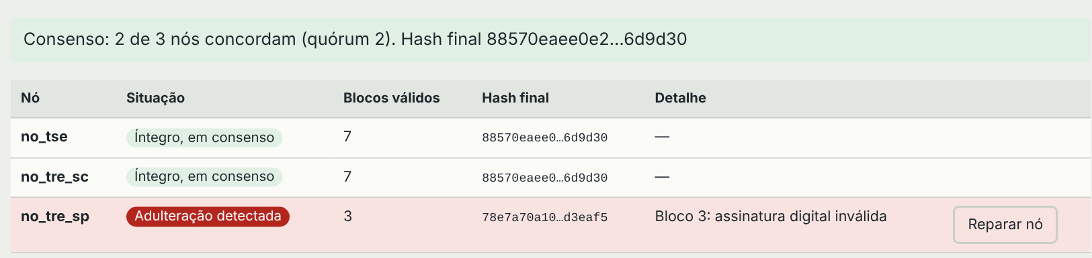
Três réplicas, decisão por maioria
R7
Cada voto é gravado nos 3 nós em paralelo
Só é confirmado se a maioria gravar; senão é desfeito e o eleitor tenta de novo
Um nó adulterado ou atrasado é isolado
A Junta repara o nó copiando os blocos da maioria íntegra (registrado na trilha)
Para fraudar seria preciso a maioria dos nós e a chave de assinatura
Tela da Junta após o ataque: no_tre_sp marcado como adulterado, maioria em consenso
no_tse
no_tre_sc
no_tre_sp
Quórum: 2 de 3. Com menos que isso, votação e apuração são suspensas.
Notes:
Redundância e tolerância a falhas. Cada nó representa um tribunal, e cada um pode estar num cluster MongoDB diferente bastando configurar a variável LEDGER_URI de cada nó. Um voto só existe quando dois dos três nós o gravaram. Quando um nó é adulterado, a auditoria o marca, a eleição continua com a maioria, e o reparo copia os blocos certos a partir do ponto de divergência. Na demo vamos mostrar exatamente esta tela.

Slide 12
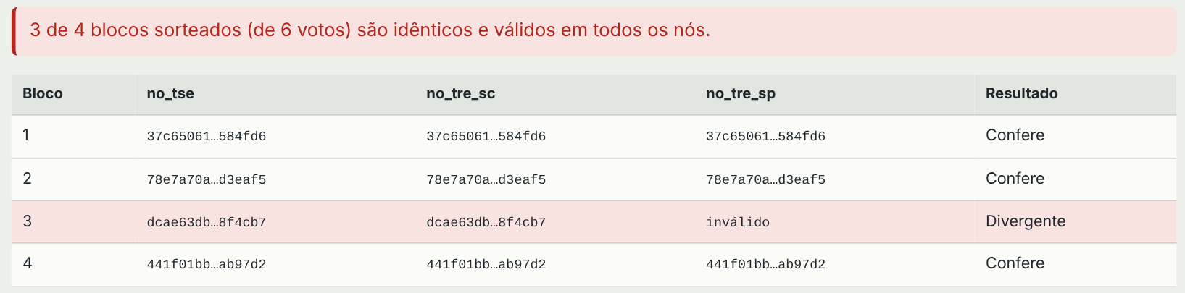
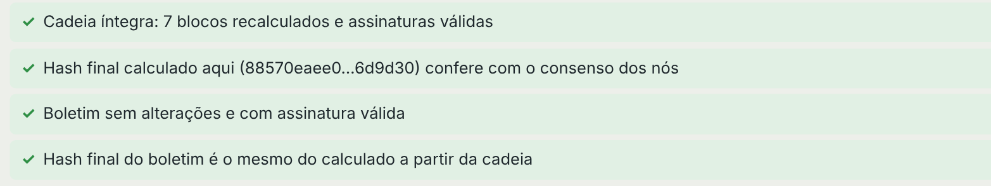
Auditoria e verificação pública
R8
1
Auditor só lê
partidos, MP e sociedade civil recalculam, sem poder escrever
2
Trilha assinada
logins, falhas, bloqueios, abertura, apuração: tudo encadeado
Recontagem por amostragem: o bloco 3 diverge no nó adulterado
3
Amostragem
blocos sorteados conferidos em todos os nós
4
Boletim público
assinado e com o hash final da cadeia
Página pública: a cadeia e o boletim verificados no navegador de qualquer pessoa
5
Comprovante
o eleitor confirma que seu voto está lá, sem revelar o conteúdo
Notes:
O último requisito é o que dá confiança pública. O auditor tem acesso somente leitura e toda consulta dele também vai para a trilha. A trilha de eventos é encadeada e assinada como o ledger. Ao fim, o boletim é publicado com o hash final da cadeia, e qualquer pessoa, sem login, baixa a cadeia e refaz todos os hashes e assinaturas no próprio navegador. Se o boletim não bater com a cadeia, aparece em vermelho. Arquivos: services/auditoria.ts e client/src/pages/Transparencia.tsx.

Slide 13
Ataques que testamos contra o próprio sistema
Ataque | Defesa | Resultado
Injeção NoSQL {"$ne": ""} no login | Bloqueio de operadores + validação Zod | 400
Requisição sem token CSRF | Token por sessão + só JSON | 403
JWT forjado com alg=none | Algoritmo fixo HS256 | 401
Força bruta de senha | Bloqueio da conta + limite por IP | 429
Voto duplo simultâneo | Índice único no banco | 1 de 5
Eleitor acessando a Junta | Papéis verificados no servidor | 403
Requisição gigante | Limite de 16 KB | 413
Voto trocado direto no banco | Hash + assinatura + réplicas | detectado
XSS e clickjacking | CSP script-src 'self', frame-ancestors 'none' | bloqueado
Notes:
Não basta dizer que é seguro: atacamos o sistema. Cada linha é um caso do script de teste, que manda a requisição maliciosa de verdade e confere a resposta. A coluna de resultado é o código HTTP ou o comportamento observado. O caso do voto trocado no banco é o que vamos repetir ao vivo.

Slide 14
Resultado do teste automatizado
47/47
verificações passaram, incluindo os 9 ataques
npm run testar
Notes:
O script de teste roda 47 verificações contra a API em execução, em nove grupos, do login até a trilha de auditoria. Ele também serviu para achar defeitos: a corrida do voto duplo e uma falha na amostragem, que considerava conferido um bloco válido só na maioria. Os dois foram corrigidos e hoje tudo passa.

Slide 15
Demonstração ao vivo
1
Junta abre a votação
admin + código TOTP
5
Ataque no banco
npm run demo:adulterar
2
Eleitor vota no 10
veja o pacote cifrado na lateral
6
Auditor verifica
nó no_tre_sp adulterado
3
Consulta o comprovante
presente nos 3 nós
7
Junta repara e apura
frase-senha da Junta
4
Tenta votar de novo
bloqueado
8
Público confere
verificação no navegador
Notes:
Roteiro da demonstração, cerca de oito minutos. Antes: npm run seed e npm run dev. Para o código do autenticador de cada usuário: npm run token, dois traços e o login. Usuários: admin, auditor e eleitores 000000000001 a 000000000010. Senhas no README. No passo 5, rodar o comando no terminal enquanto a turma olha a tela da auditoria.

Slide 16
Limitações e próximos passos
Chave da Junta única
Dividir com Shamir Secret Sharing: k de n membros para apurar
Chave de assinatura em arquivo
Guardar em HSM ou KMS de nuvem
Uma instância da API
Lock distribuído para ordenar blocos com várias instâncias
Nós no mesmo servidor por padrão
Apontar cada nó para um cluster MongoDB em outra região
Correlação por horário
Embaralhar votos em lote (mixnet) antes de gravar
Notes:
Sendo honestos sobre o que é simulação: aqui estão os pontos que um sistema real precisaria reforçar. Nenhum deles muda o desenho, só troca peças por versões de produção. O mais importante é dividir a chave da apuração entre vários membros da Junta, para que ninguém sozinho consiga abrir os votos.

Slide 17
Perguntas?
Sigilo
Para rodar o sistema:
npm install
npm run seed
npm run dev
Integridade
Auditoria
Notes:
Encerramento. Resumo em uma frase: o voto é secreto porque é cifrado no navegador, é íntegro porque está numa cadeia assinada e replicada, e é auditável porque qualquer pessoa pode refazer as contas. Abrimos para perguntas.

